Slide 1
🧽수세미✨
수강신청이 어려운 세종대 학생들을 위한 도우미
https://soosemii.streamlit.app

Slide 2
수강편람은 왜 어려울까?
처음 겪어보는 ‘수강신청’
익숙하지 않은 대학교 문법
방대한 문서에 흩어져 있는 자료

Slide 3
CRA봇과 함께라면?
처음 겪어보는 ‘수강신청’
익숙하지 않은 대학교 문법
방대한 문서에 흩어져 있는 자료
대화를 통해 보다 쉽게 접근
익숙한 일상어로 정보 제공
페이지 수를 함께 제공해 사용자가 Cross-check 가능
목적은 결국 “데이터 리터러시 향상”

Slide 4
기능
수강편람을 벡터DB에 업로드하여, 질문과 유사한 정보를 검색하여 LLM 답변에 포함
정보가 명시된 페이지 수를 함께 출력하여, 사용자의 Cross-check 지원

Slide 5
Stacks
UI: Streamlit
Document Loader: UpstageDocumentParseLoader
Vector DB: Chroma DB
Retreiver: MultiVectorRetriver + BM25 Retriver Ensemble
Embedding: Upstage Embedding “embedding-passage”
LLM: Google Gemini-1.5-flash
기술 구현: LangChain

Slide 6
What is RAG?
Retrieval Augmented Generation

Slide 7
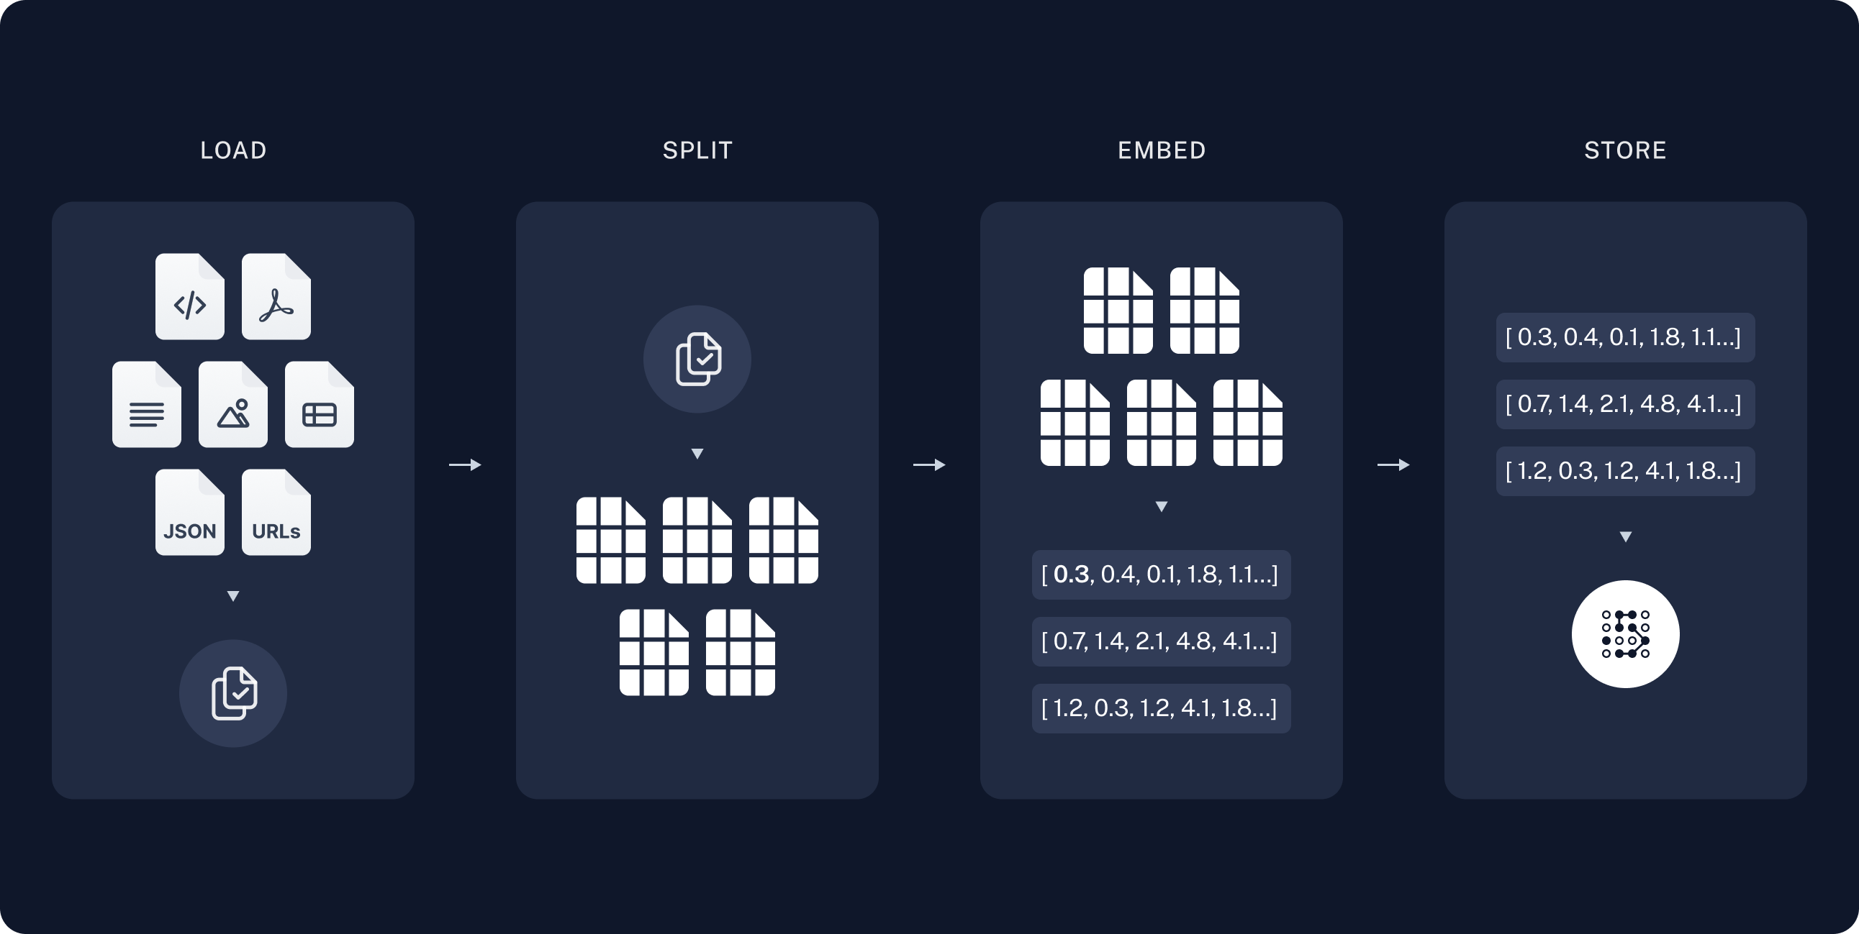

Slide 8
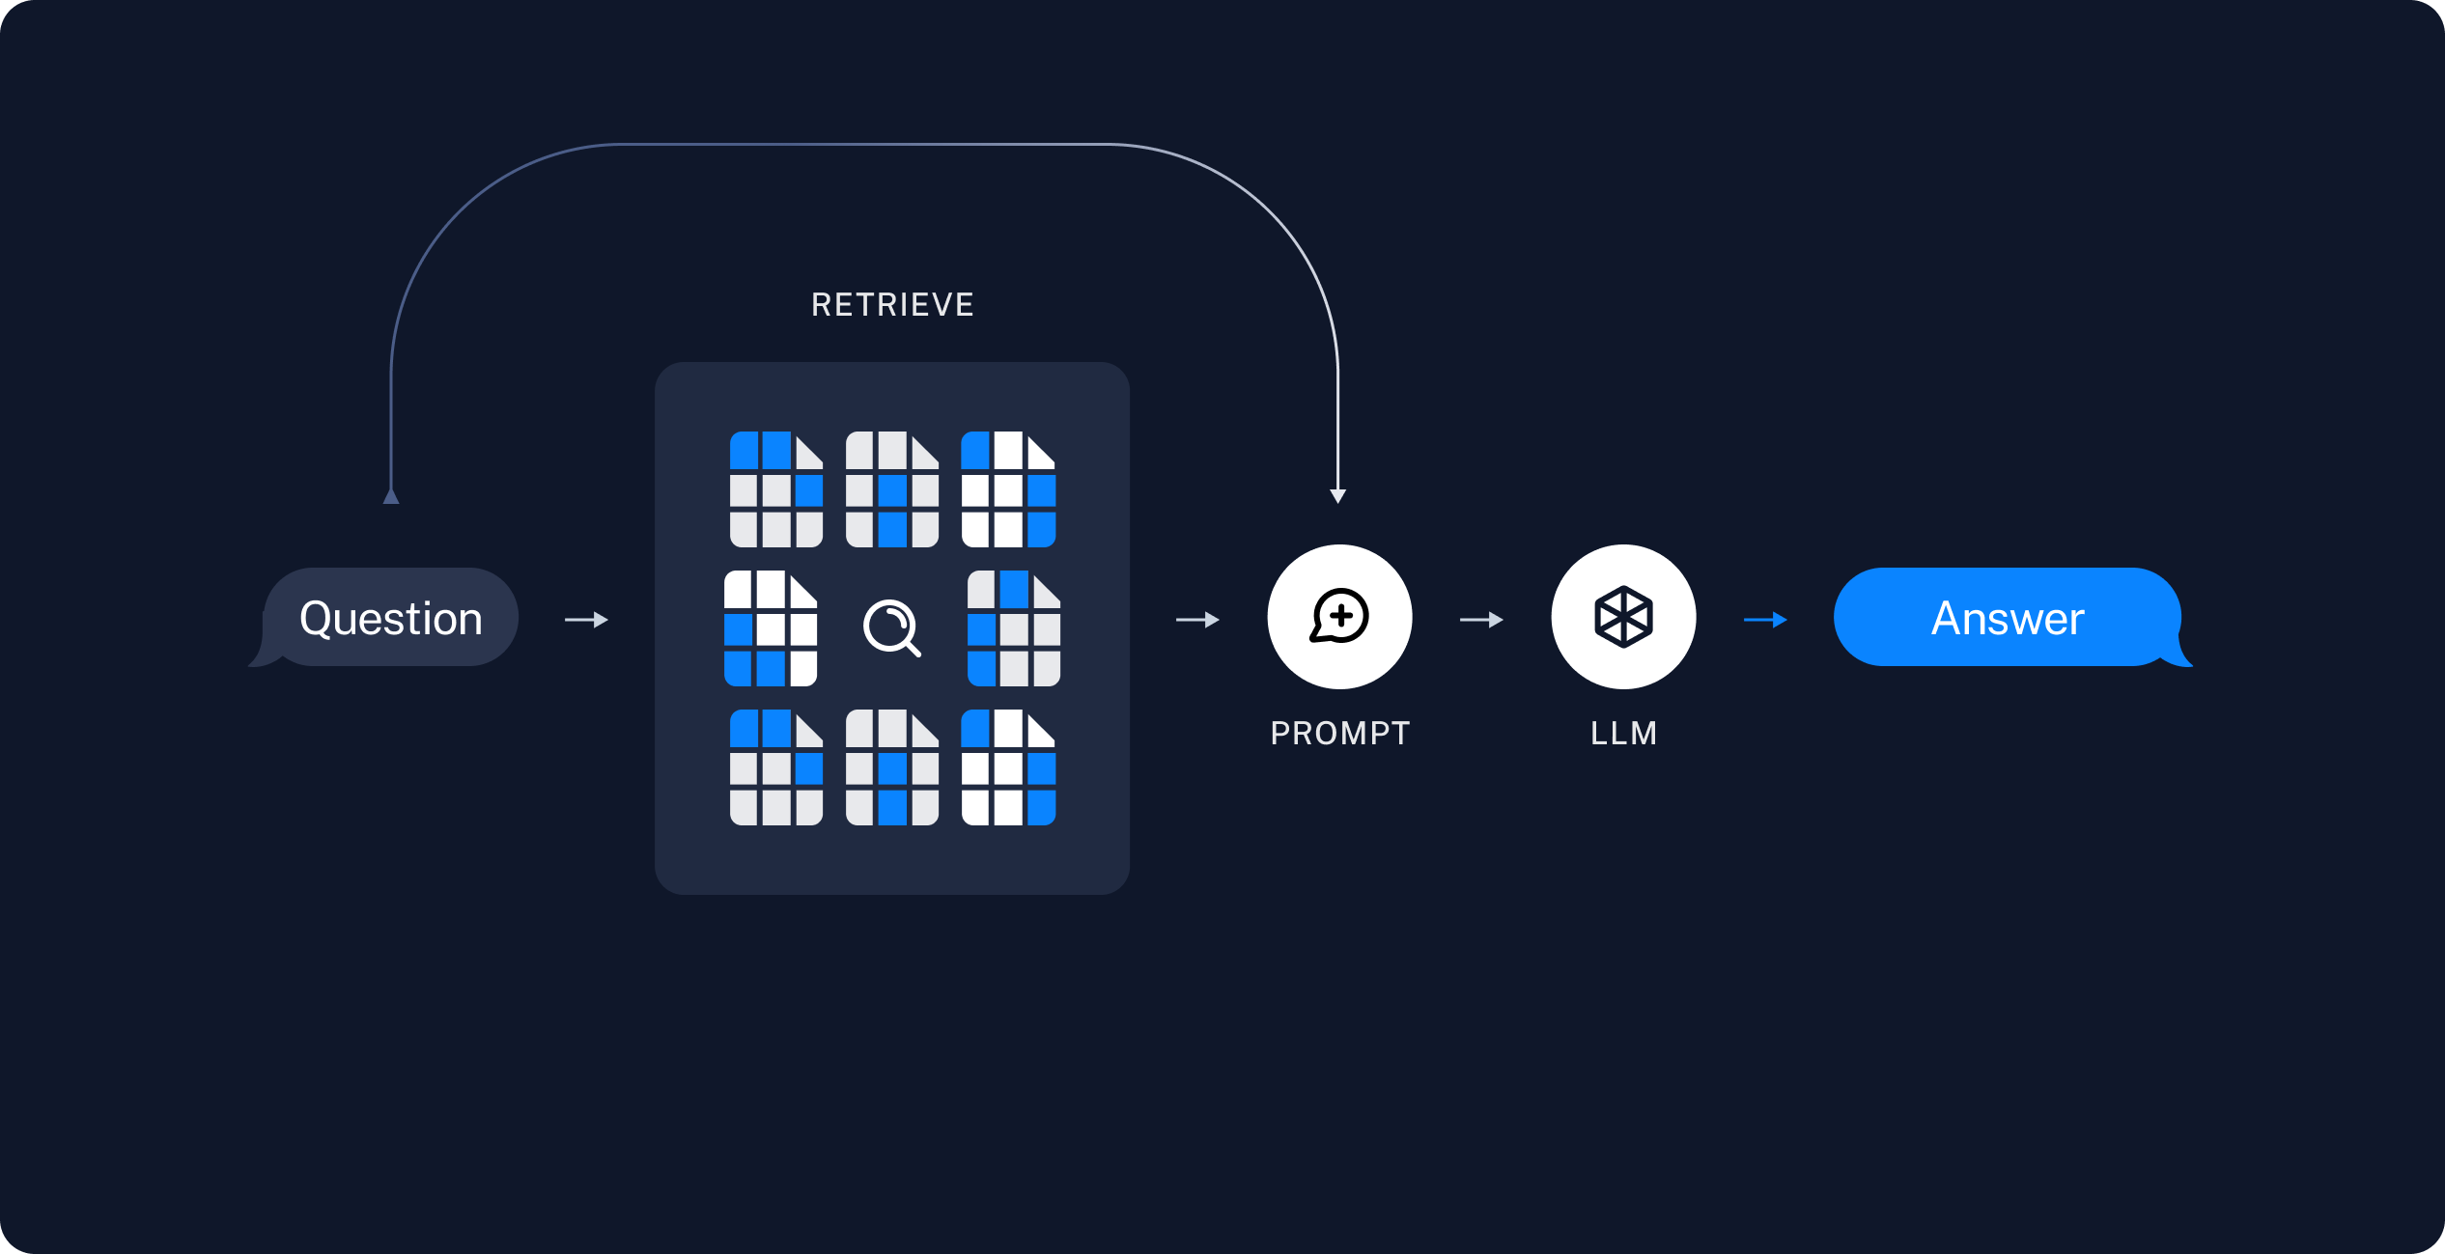

Slide 9
Loader
UpstageDocumentParseLoader

Slide 10
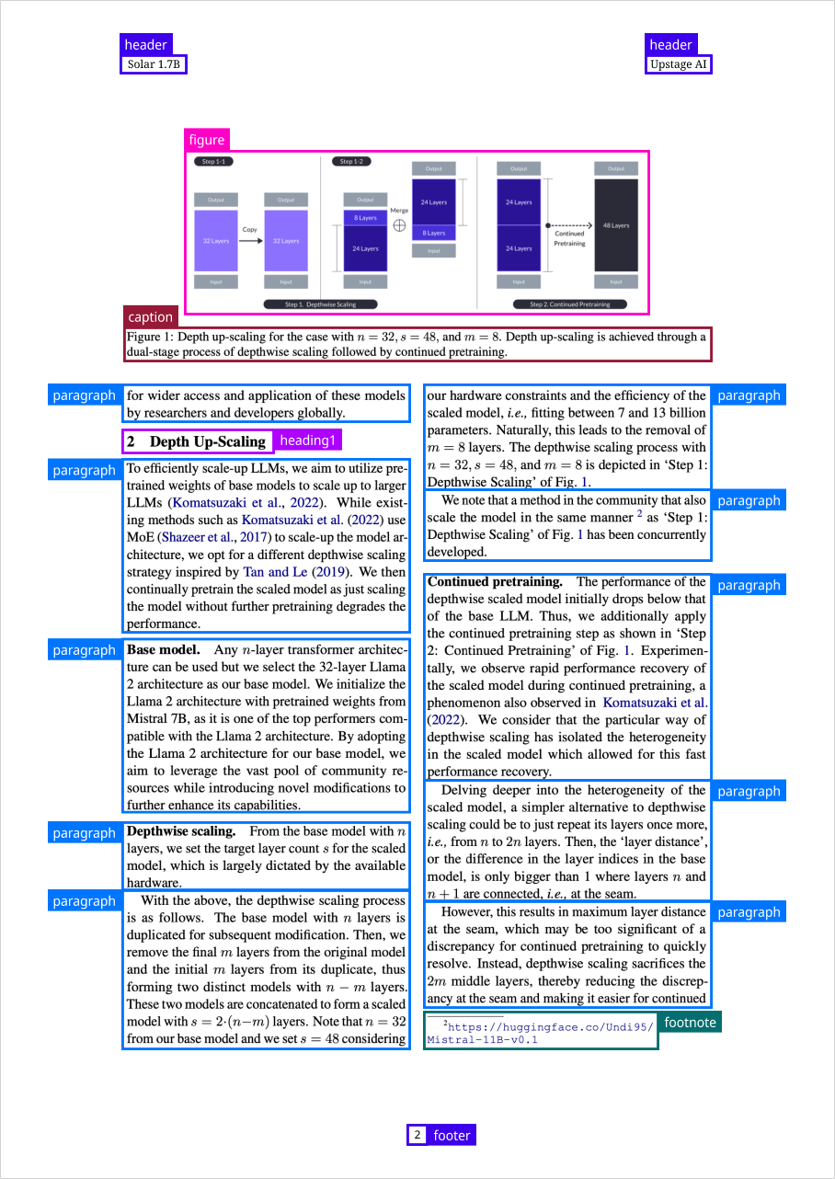
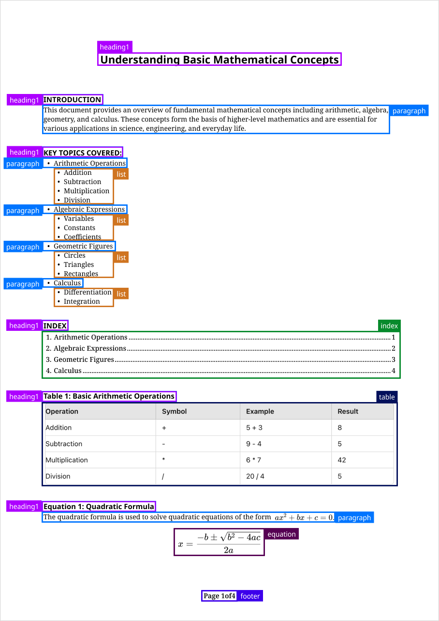

Parser? Loader?

Slide 11
Splitter
RecursiveChracterTextSplitter()

Slide 12
Why Split?
Upstage Document Parser로 PDF를 Markdown으로 분류했으나,
페이지 기준으로 Parsing 하여 max_length가 Embedding 모델의 context windo를 훌쩍 넘김(4000 <<< 5072)
검색 편의성과 Output Token 절약을 위해 2000으로 split

Slide 13
Embedding
UpstageEmbedding(model=“passage-embedding”)

Slide 14
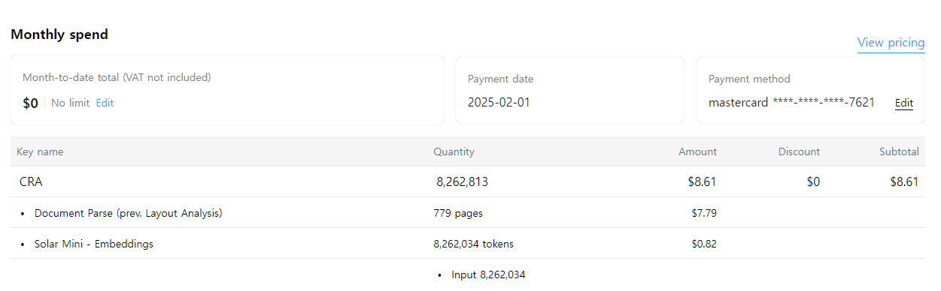
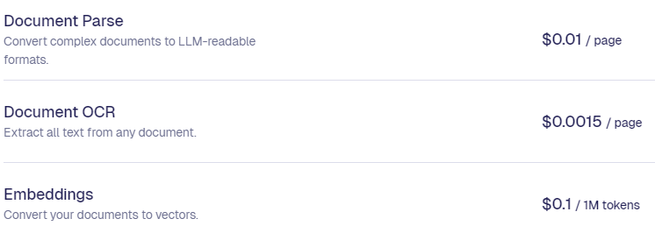
UpstageEmbedding

Slide 15
Store
Chroma DB

Slide 16

Chroma DB
오픈소스
다양한 Retriever 지원
프로덕션에 ‘일부’ 적용 가능…?

Slide 17
Retriever
EnsembleRetriever
BM25 Retriever + MultiVector Retriever

Slide 18
EnsembleRetriever
Sparse + Dense
벡터 차원이 희소할수록 Keyword Search에 강함
벡터 차원이 밀집될수록
Semantic Search에 강함
수강편람 검색은 과목명 등 Keyword와 문단 위주의 Semantic 둘 다 필요
Ensemble 비율은 5:5

Slide 19
LLM
Google Gemini-1.5-flash

Slide 20
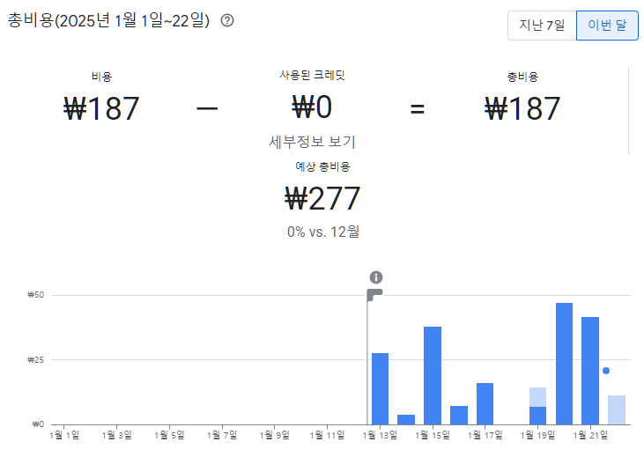
Why flash?
오로지 가격 때문

Slide 21
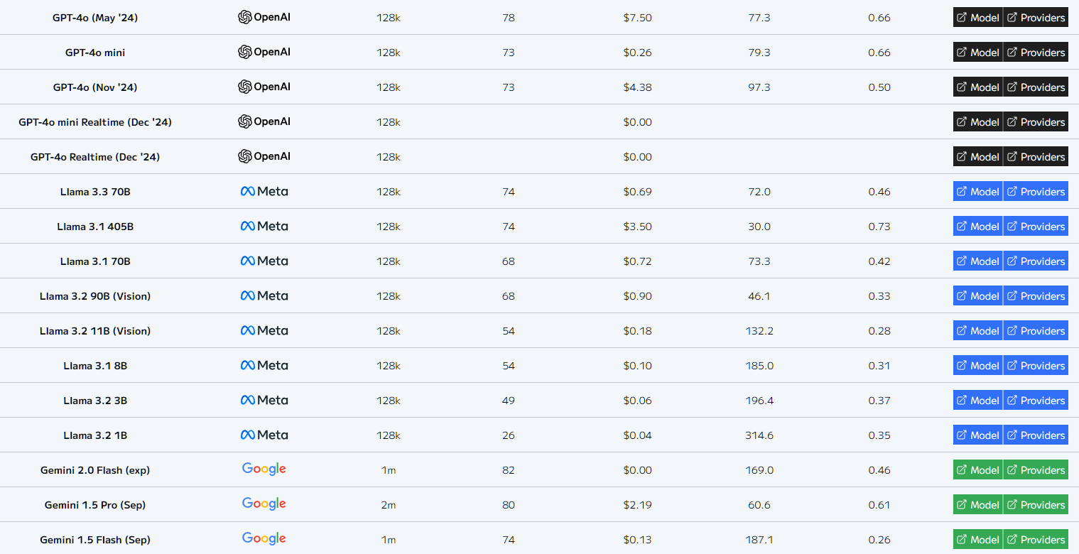
Performance

Slide 22
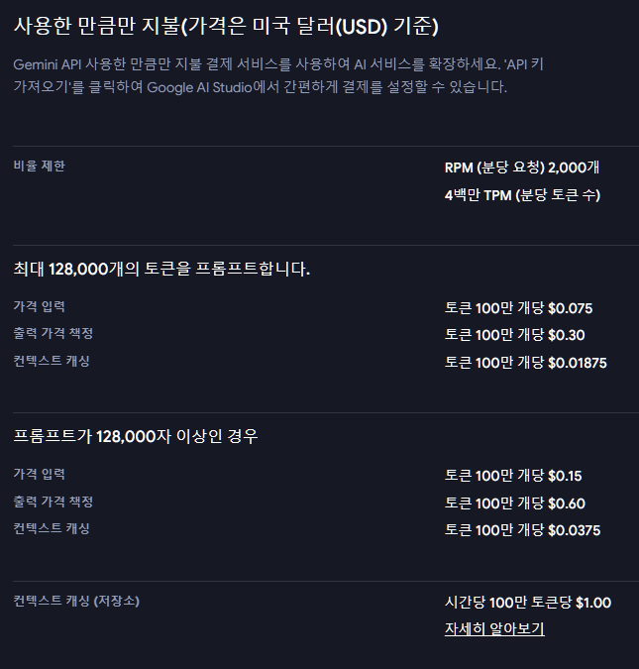

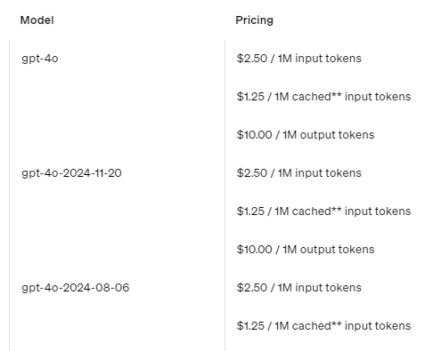
Why flash?

Slide 23
시연

